Slide 1
Косилка моторизированная самоходная КСМ-1 (модернизированная)

Slide 5
Косилка

Slide 6
Редуктор

Slide 7
Привод режущего аппарата

Slide 8
Рычаг управления

Slide 9
Схема режущего устройства

Slide 10
Модернизация — усовершенствование, обновление, преобразование, модификация, реконструкция и тд.

Slide 11
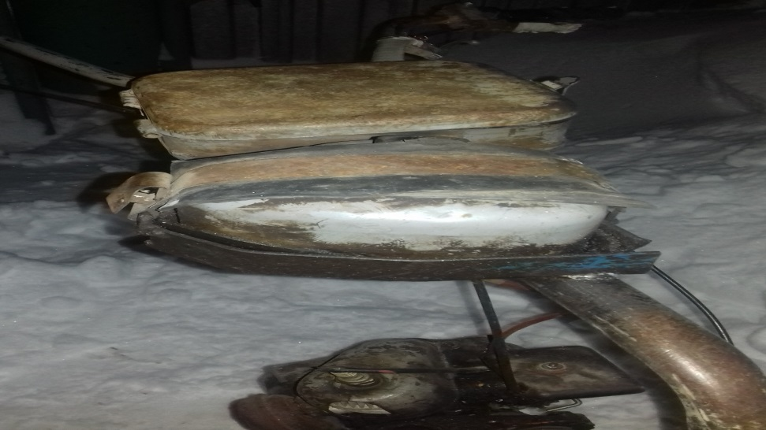
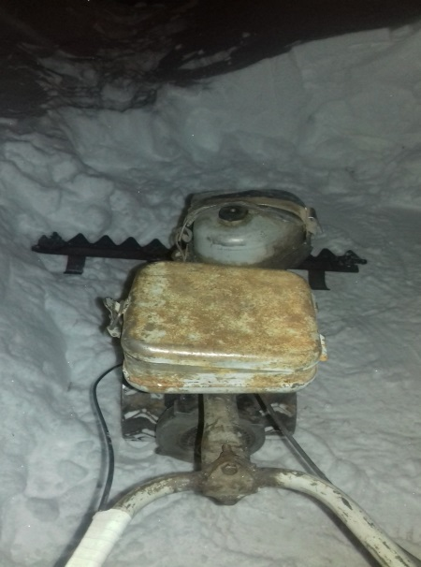
Модернизирование бензобака

Slide 12
Поломка вилки рамы бензопилы

Slide 13
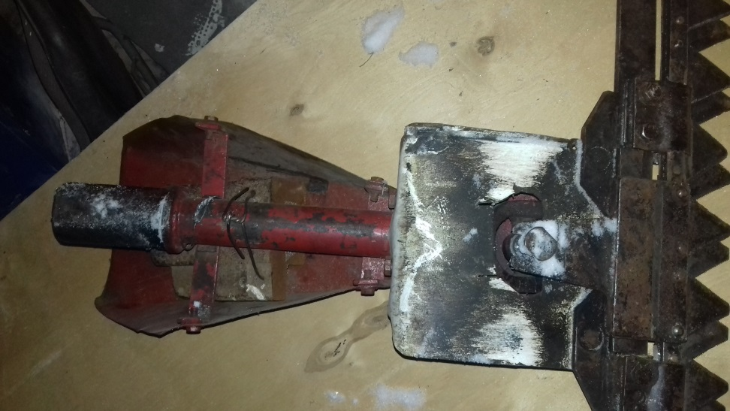
Защитный кожух эксцентрика

Slide 14
Модернизация двс косилки

Slide 15
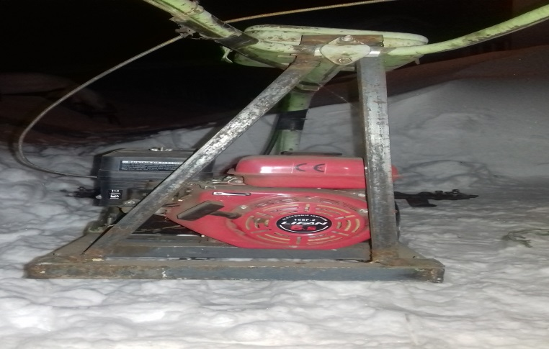

Slide 16
Полумуфта

Slide 17
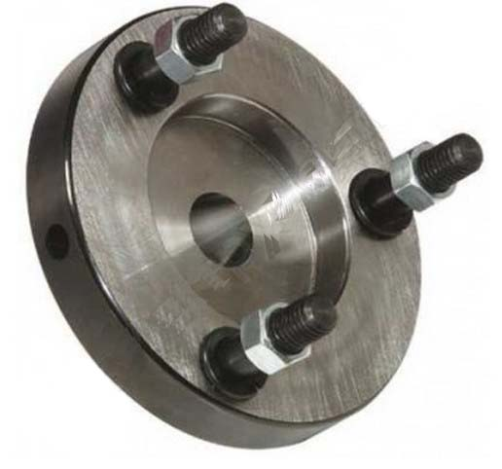
Муфта сцепления, шестерня редуктора Дружба и фланец с впадиной

Slide 18
Спасибо за внимание!

